Slide 1
ERGENLERDE EGZERSİZ VE SPOR
DENİZ LEVENT
20 Mayıs Vakfı Turgut Özal Mesleki ve Teknik Anadolu Lisesi

Slide 2
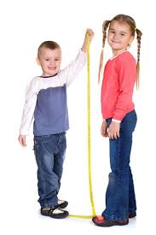
ERGENLİK DÖNEMİ
Çocukluktan erişkinliğe geçiş dönemi olarak kabul edilen, gerçekte fiziksel, psikolojik ve sosyal olgunluğa erişmenin tamamlandığı bir dönemdir.

Slide 3
Sağlık
İnsanın fiziksel, fizyolojik, sosyal ve psikolojik bakımdan kondisyonudur

Slide 4
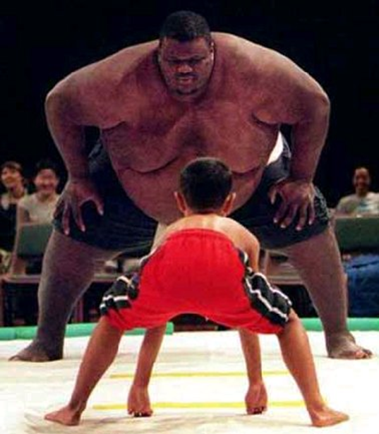
Spor Nedir
Spor, vücudun organik direnicini artıran, sistemlerin fizyolojik kapasite­sini geliştiren, bu kapasiteyi koruyan ve devam ettiren bir uğraşıdır

Slide 5
Spor evrensel kültürün bir parçası, dünyada dili, ırkı, dini farklı insanları birleştiren önemli bir vasıtadır.
Dünya barışına katkı sağlayan önemli bir etkinliktir.
Çağımız sporu; fiziksel faydalarının yanı sıra insanların ruhsal sağlığını da olumlu yönde etkilemek, sosyal ve moral kazançlar sağlamak amacı ile yapılan hareketler topluluğu olarak da tanımlayabiliriz

Slide 6
Egzersiz
Egzersiz, planlı, yapılandırılmış, tekrarlayıcı fiziksel uygunluğun bir ya da birkaç unsurunu geliştirmeyi amaçlayan sürekli aktivitelerdir.
Egzersiz Fiziksel aktivitenin alt sınıfı olarak kullanılmaktadır.

Slide 7
Fiziksel Aktivite
İskelet kaslarının kasılması sonucunda üretilen, bazal düzeyin üzerinde enerji harcamayı gerektiren bedensel hareketlerdir.

Slide 8
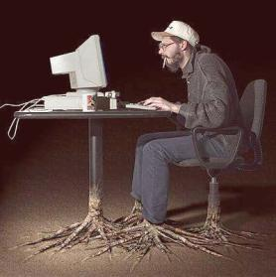
Dünya çapında önemli bir sağlık problemi?
Tüm nedenlere bağlı ölüm riskini en çok arttıran faktör?
‘düşük kondüsyon’

Slide 9
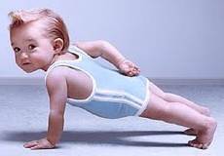
Hangi sebeplerle egzersiz yaparız?

Slide 10
Egzersiz farklı amaçlarla yapılabilir. Kimi zayıflamak için,
kimi kaslarını sıkılaştırmak için,
kimide sağlık için egzersiz yapabilir.
Sebep ne olursa olsun egzersiz şüphesiz kişi için oldukça faydalıdır. Haftada üç – dört kez yapılan kısa süreli ( otuz dakika gibi) egzersizler, sağlıklı bir yaşamın kapılarını açabilir.

Slide 11
Neden egzersiz yapmamız gerekir?

Slide 12
Tembelliği ve isteksizliği yenmek,
• İlgi duymayı geliştirmek,
• Streslerden uzaklaşmak,
• Vücudu çalıştırmak,
• Yaşlanmayı geciktirmek,
• Enerjiyi harcamak, boş zamanı değerlendirmek,
• Vücudun kapasitesini artırmak,
• Dolaşım sisteminin normal değerlerde çalışmasını sürdürmek,

Slide 13
• Sistemleri daha fazla çalışmaya hazırlamak,
• Refleksleri hızlandırmak,
• Hareket ve sinir sisteminin aktivitesini sürdürmek, artırmak,
• Kasların kasılma sürelerini azaltmak,
• Kendine güveni ve yaşama gücünü artırmak,
• Spor oyunlarını beceri haline getirmek ve uygulamaktır.

Slide 14
Çağımızın en büyük hastalığı!!!

Slide 15
hareketsizlik…

Slide 16
Teknolojinin sağladığı olanaklar bize neredeyse yürümeyi unutturmuştur. Merdiven kullanmıyoruz asansörü tercih ediyoruz, markete bile arabayla gidiyoruz, bir çok yerde yürüyen merdivenler kullanılıyor.
Peki bütün bunlara bağlı yaşamak bize ne hale getiriyor hiç düşündük mü?

Slide 18
İnsan bedeni özel yetenekleri olan mükemmel bir varlıktır…
Uzun süre hareketsiz kalan insan bedeni hareket yeteneğini kaybeder ve sağlık problemleri doğurabilir!!!

Slide 19
Nedir egzersizin yararları?

Slide 20
1- Alınan oksijen oranını arttırır. Akciğer ve kalbin fonksiyonlarını arttırır.

Slide 21
2- Günlük yaşantı kondisyonunu artırır. Bunun sonucu olarak da vücut daha az yorularak iş yapar. Mesela merdiven çıkmak eskisi gibi yormaz sizi.

Slide 22
3- Günlük yaşantının yarattığı gerilimi azaltır.

Slide 23
4- Egzersiz yapan hastaların nefes darlığı sıkıntıları gün geçtikçe azalır.

Slide 24
5- Egzersiz, ruh halimizi de iyileştirir. Vücudumuzun mutluluk hormonu salgılamasını sağlar.

Slide 25
6- Egzersiz yaparak bir birçok hastalıktan uzak kalabiliriz. Mesela eklem romatizması veya kireçleme gibi.

Slide 26
7- Egzersiz, sağlıklı bir şekilde kilo almamıza ya da kilo vermemize de yardımcı olur.

Slide 27
8- Egzersiz ile kasların oksijen kullanımı artar.

Slide 28
9- Egzersiz, esnek olmamızı sağlar. Buda kişinin hareket kabiliyetini arttırır.

Slide 29
Egzersizin Yararları
Genel sağlıkla ilişkili
Yorgunluğu azaltır
İş ve spor aktivite performansını arttırır
Vücut kompozisyonunu iyileştirir
İyilik hali hissini arttırır

Slide 30
Kardiyovasküler
Kan basıncını düzeltir
Oksijen kullanma kapasitesini arttırır
Ritim bozukluklarını azaltır
Ani ölüm riskini azaltır

Slide 31
Metabolik
Obeziteyi önler
İnsülin direncini azaltır
Lipidleri(yağları) düşürür
HDL’yi(iyi huylu kolestrol) yükseltir

Slide 32
Kas için;
Gücü ve dayanıklılığı artar
Egzersiz kapasitesi artar
Yaralanma riski azalır
Bag dokusu ve tendonlar için;
Gücü artar
Eklem stabilitesi artar
Esneklik artar

Slide 33
Eklemler için;
Eklem açıları artar
Sakatlanma riski azalır
Kemikler için;
Kemik kütlesi korunur
Osteoporoz(kemik erimesi) ve kırıktan korur
Denge, koordinasyon, derin duyu ve reaksiyon zamanını iyileştirir
Düşme riskini azaltır

Slide 34
Psikolojik
Kaygı ve depresyonu azaltır
Özgüveni arttırır
Duygu durumunu düzeltir
Stresi azaltır

Slide 35
Bilişsel fonksiyon
Yaşlanmaya bağlı bilişsel fonksiyonlardaki azalmayı önler / geciktirir
65 yaş ve üzeri bireylerde haftada 3 ya da daha fazla sıklıkta aerobik egzersiz ile Alzheimer da azalma söz konusu

Slide 36
Kanser
Meme kanseri
Pankreas kanseri
Akciğer kanseri
Kolon kanseri
Prostat kanseri
…..riskini azaltır.

